Slide 1
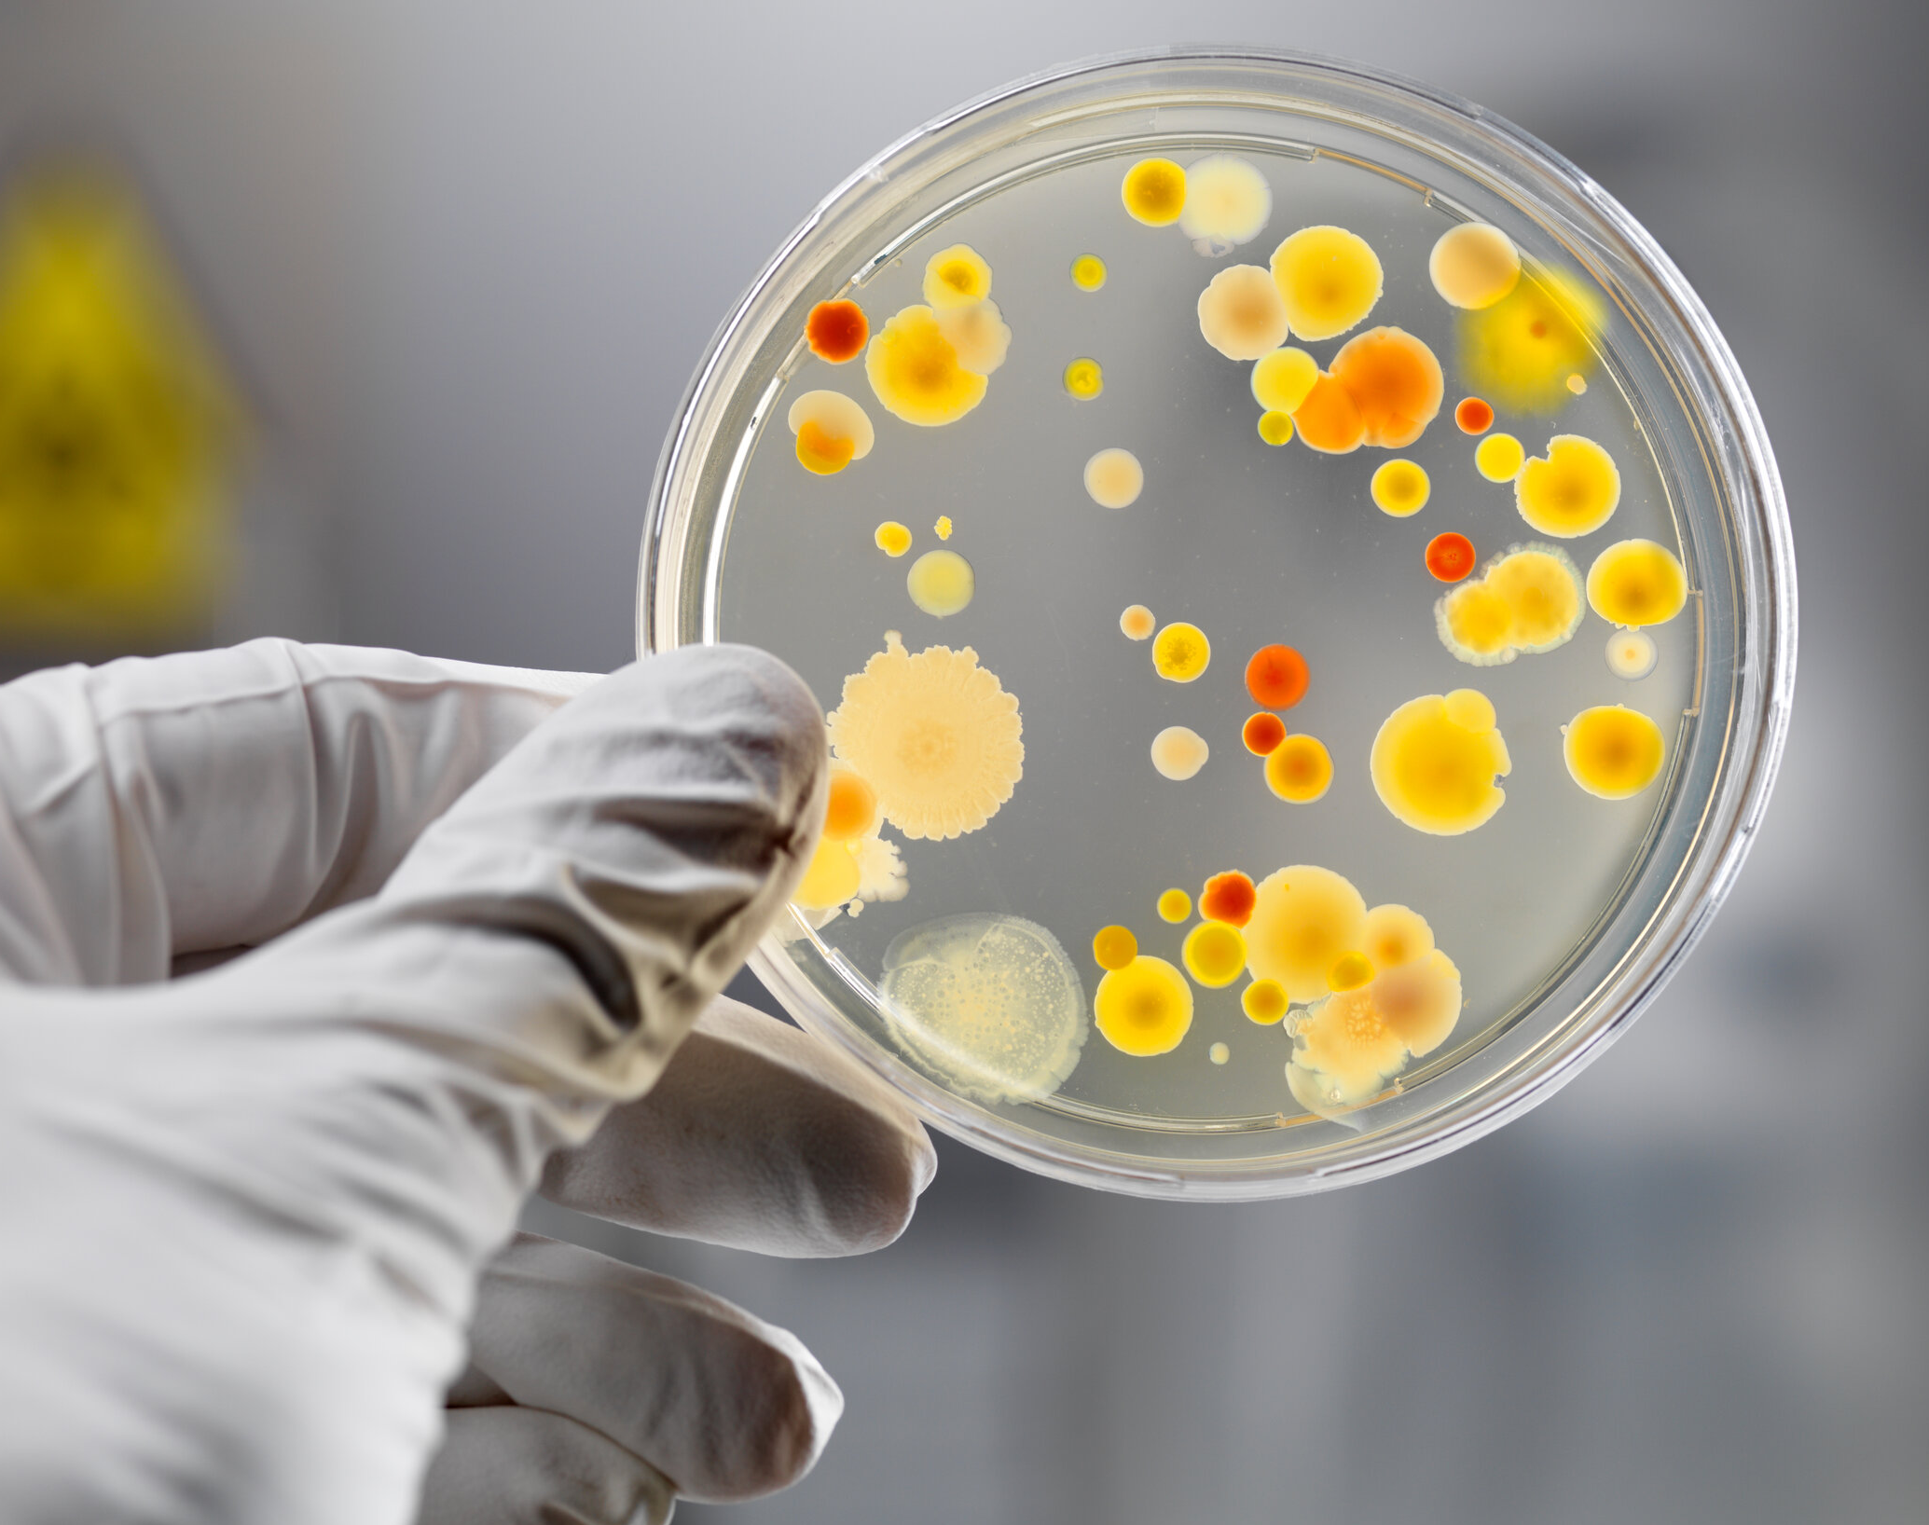
LUKU 2 BAKTEERIT

Slide 2
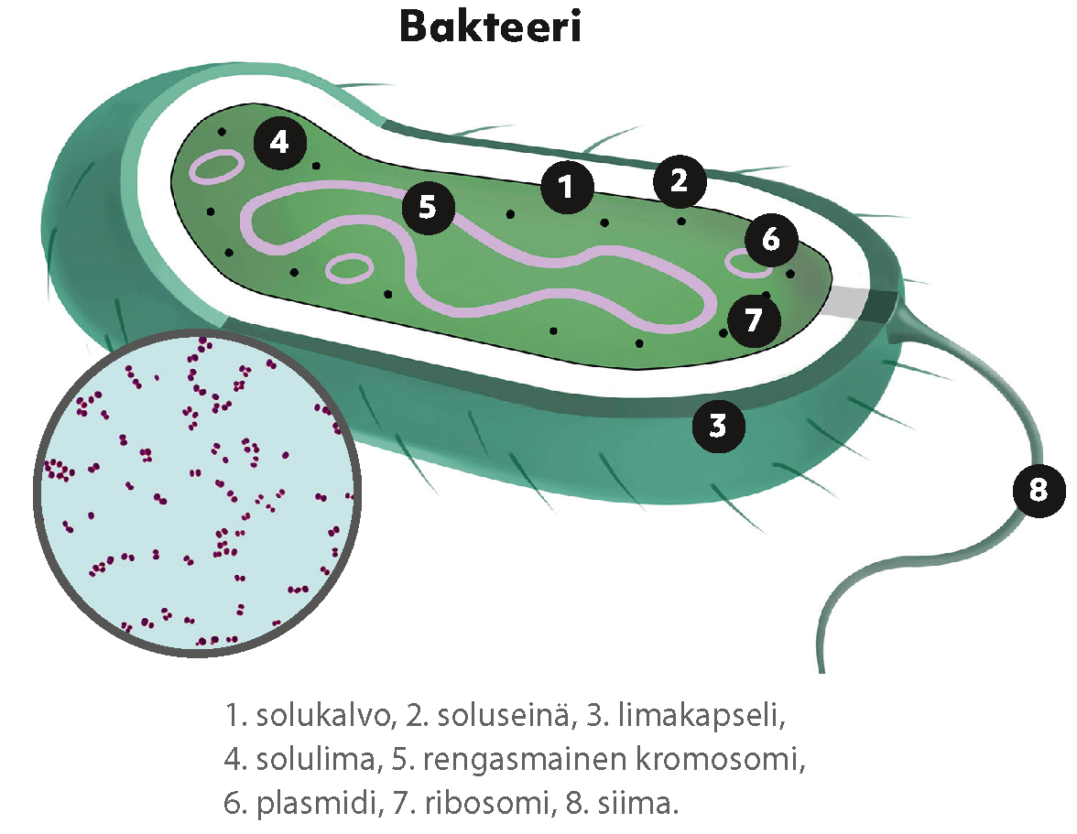
Bakteerit
Rakenne
Ei tumakoteloa
ei viherhiukkasia eikä mitokondrioita, vastaavia rakenteita solukalvon poimuissa (mesosomi, tylakoidikalvosto)
Joillakin limakapseli, siimoja, värekarvoja soluseinän ulkopuolella
Yksi rengasmainen kromosomi
Lisäksi erillinen rengasmainen DNA-molekyyli eli plasmidi, joka voi sisältää 1- 10 % bakteerin geeneistä
Soluseinä mureiinia (peptidoglykaania)

Slide 3
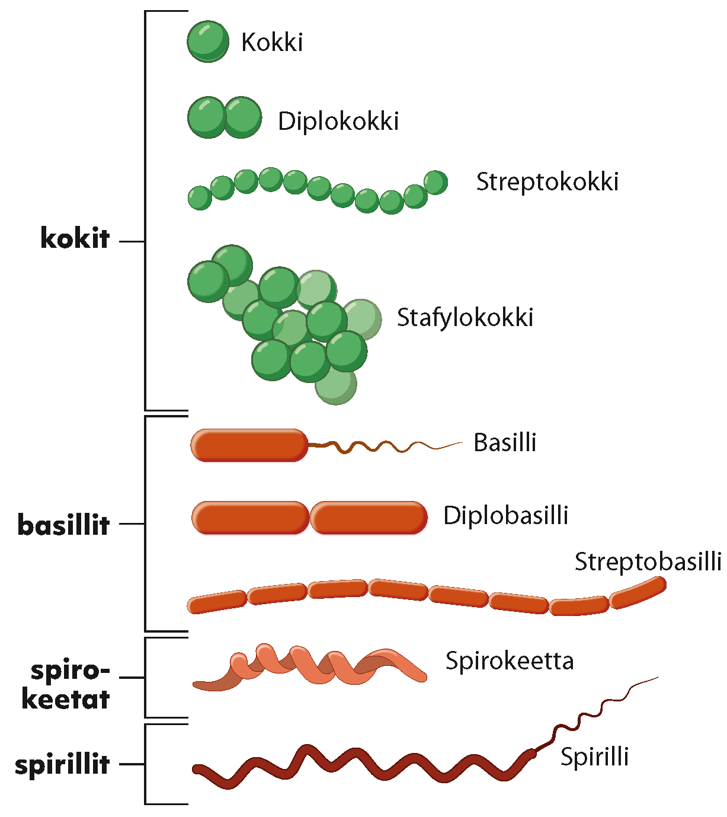
Bakteerien luokittelu
Muodon ja kasvutavan perusteella
Kokit
Basillit
Vibriot
Spirokeetat
Ym.
Energianhankintatavan mukaan
Kemosyntetoivat (rikki-, typpi-, rautabakteerit)
Fotosyntetoivat (syanobakteerit)
Toisenvaraiset (hajottajia, symbiontteja, loisia,
pieni osa taudinaiheuttajia eli patogeenejä

Slide 4
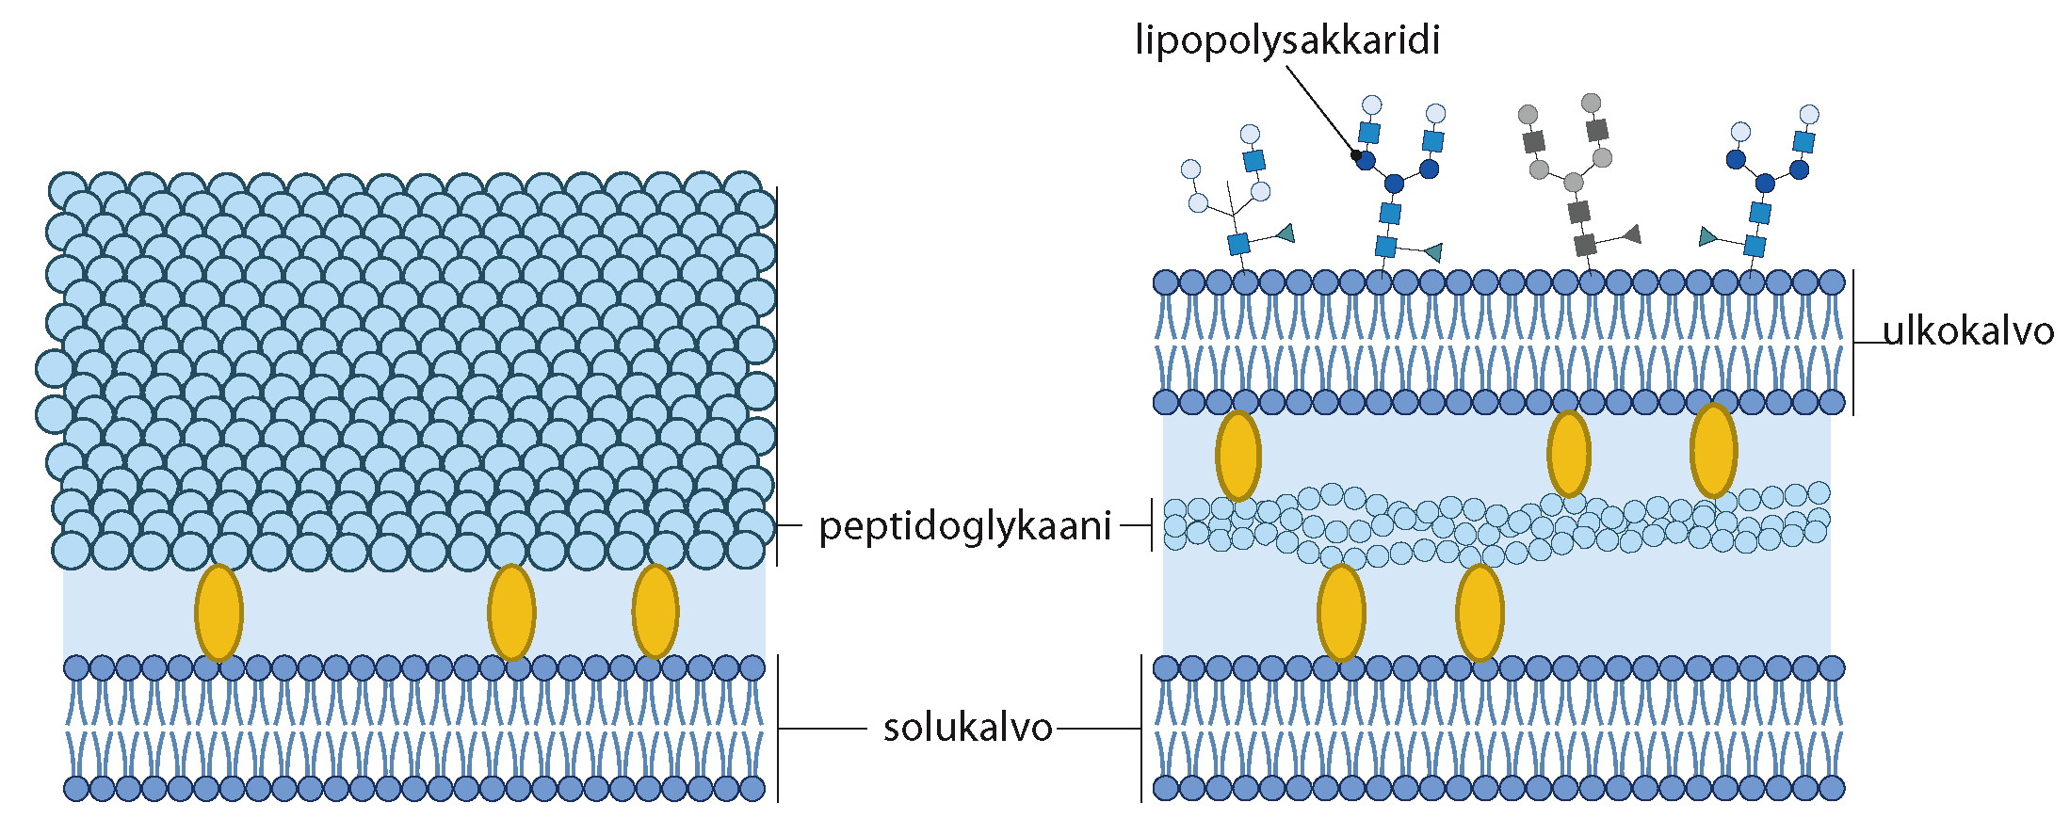
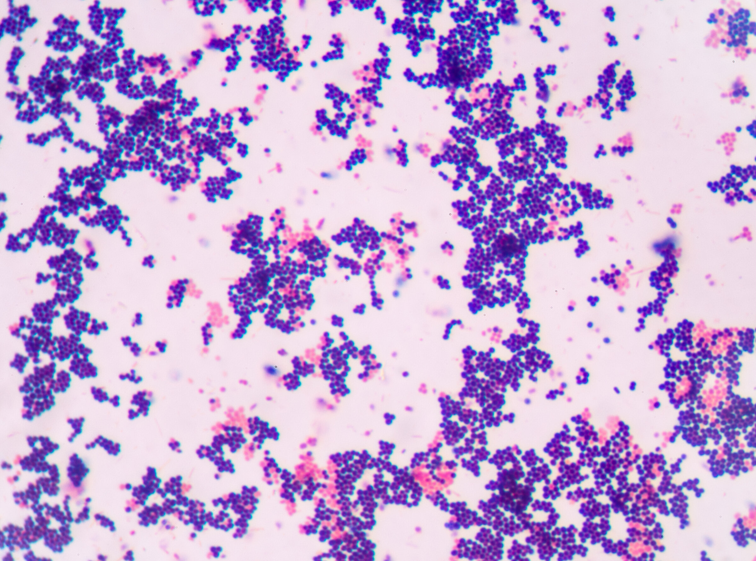
Bakteerien luokittelu
Soluseinän värjäytyvyyden perusteella
Gram-positiiviset värjäytyvät sinivioleteiksi
Gram-negatiiviset eivät värjäydy
https://www.solunetti.fi/fi/solubiologia/gram-varjays/2/
Muita luokitteluperusteita
pesäkkeiden muoto, väri, koko ja haju
kasvupaikkavaatimukset
proteiiniprofiili
geenit

Slide 5
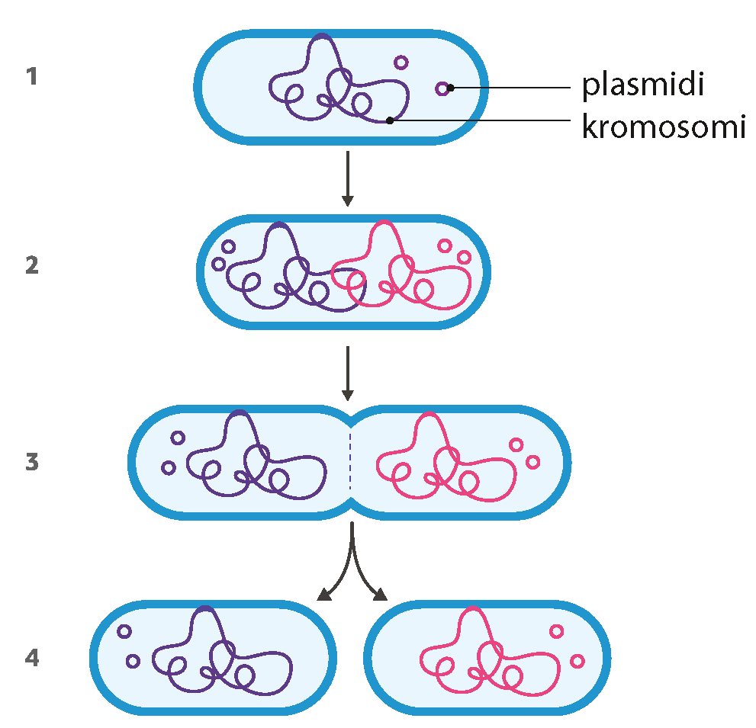
Bakteerien lisääntyminen
Bakteerit lisääntyvät suvuttomasti jakautumalla
-> Yhdestä solusta syntyy kaksi identtistä kopiota -> -> -> klooni
Epäsuotuisissa oloissa jotkut bakteerit voivat muodostaa lepoitiöitä

Slide 6
Bakteerien viljely ja kasvatus
Suotuisissa oloissa bakteerit pystyvät jakautumaan jopa joka 20. minuutti!
Esim. ihmisestä otetut näytteet ovat aina sekakasvustoja (useita bakteereja)
Tarkempaa tutkimusta varten tehdään puhdasviljelmä
otetaan näyte yhdestä pesäkkeestä -> viljely
Riippuen tutkittavasta bakteerista käytetään sille ominaista kasvatusalustaa
Teollisen mittakaavan kasvatus tapahtuu fermentoreissa

Slide 7
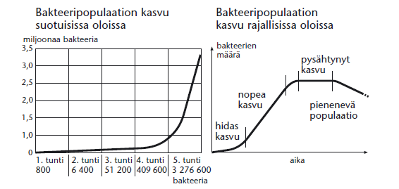

Slide 8
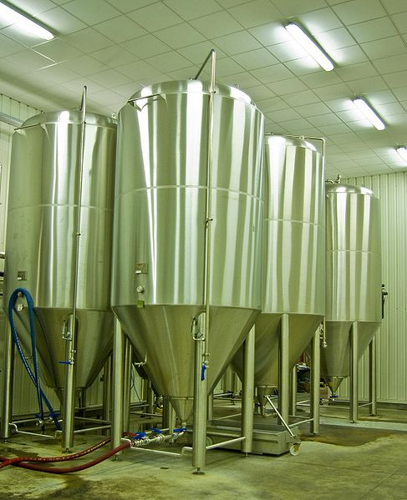
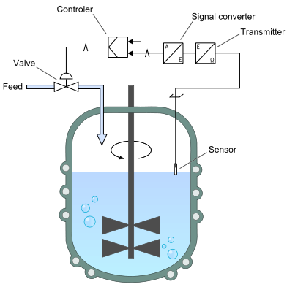

Slide 9
Tehtäviä
Tee tehtävä 2
Apuna voit käyttää BIOMI1 Luku 4
Läksyksi tehtävät 1, 4, 5

Slide 10
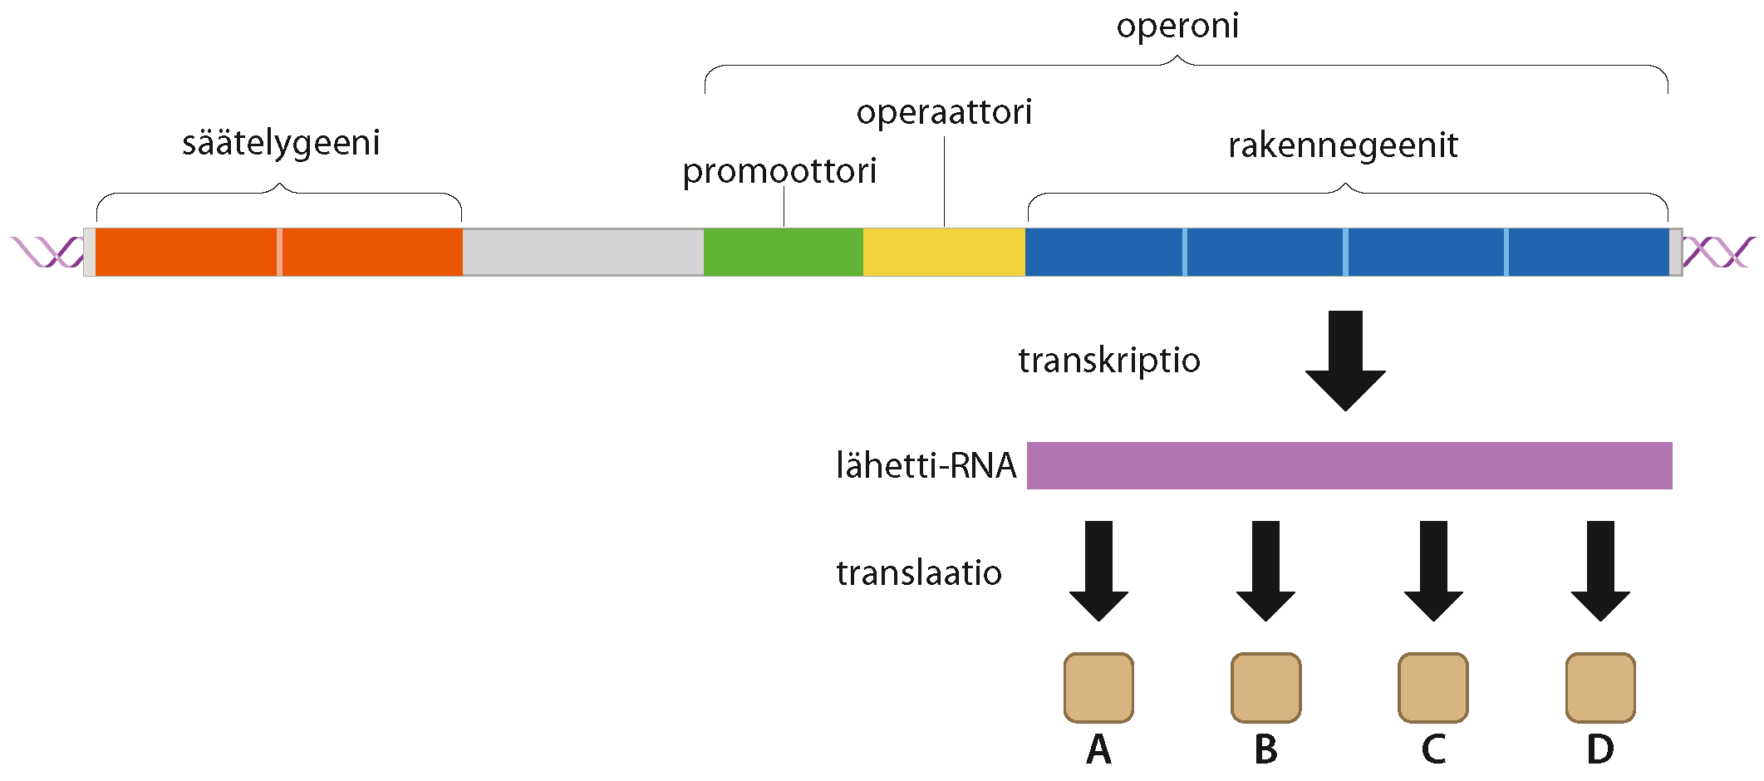
Bakteerien perimä

Slide 11
Tumallisten ja bakteerien geeninluennan vertailu
Bakteerit
Tumalliset
Kromosomi solulimassa -> valmistuvaa lähetti-RNA:a voidaan heti alkaa lukea ribosomilla
Ei histoneita
Geenien ulkopuolista DNA:a erittäin vähän, bakteereilla ei introneita -> ei silmukointia!
Osa geeneistä järjestäytynyt yhteisen säätelyalueen alaisuuteen (operonit)
Kaikkia geenejä käytetään jatkuvasti, osaa tehokkaammin
Elinympäristön säätelemää
Kromosomit tumassa -> esilähetti-RNA täytyy kuljettaa solulimaan
histonit
Geenien ulkopuolista DNA:a jopa 97%, intronit -> esilähetti-RNA:n silmukointi
Jokaisella geenillä oma säätelyalue, jossa mm. tehostajajaksoja
Geenejä käytetään eri soluissa hyvin valikoiden, osa pysyvästi lukittu pois käytöstä
Säätely monimutkaista

Slide 12
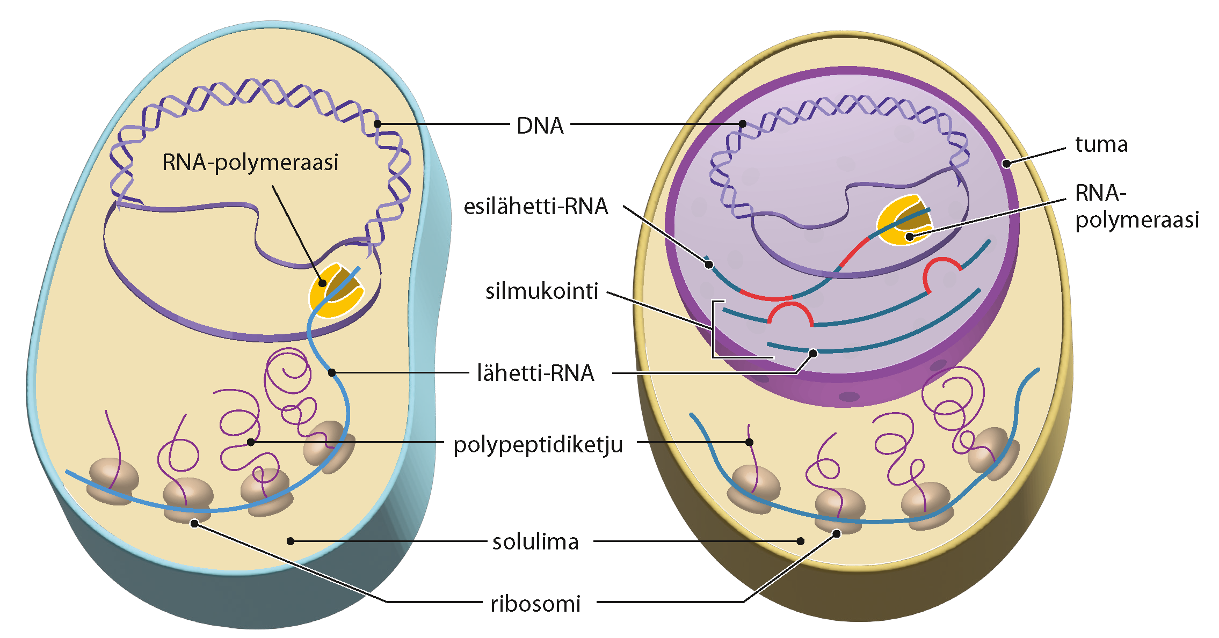

Slide 13
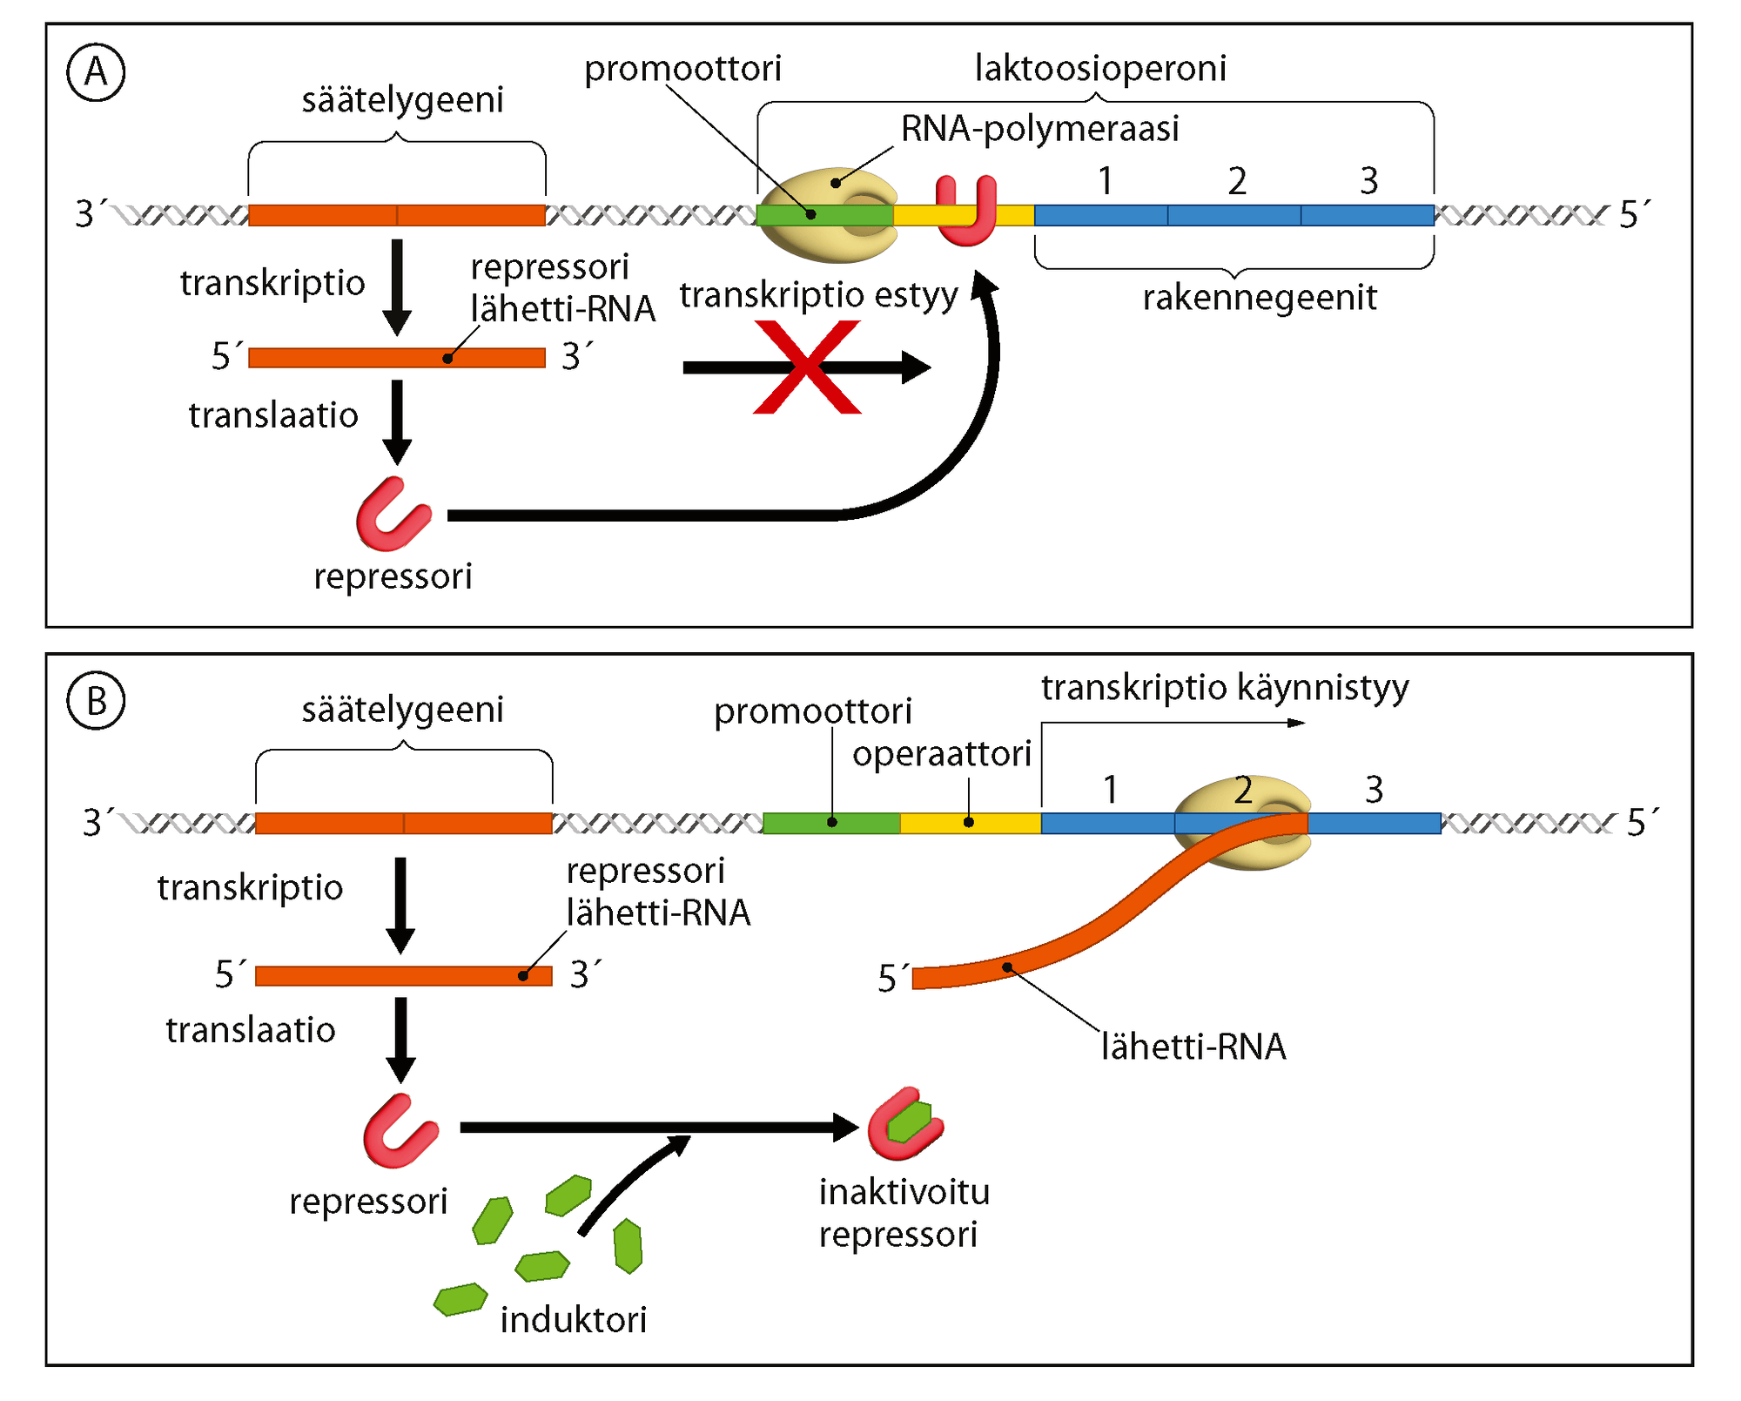
Bakteerien geeninluennan säätely

Slide 14
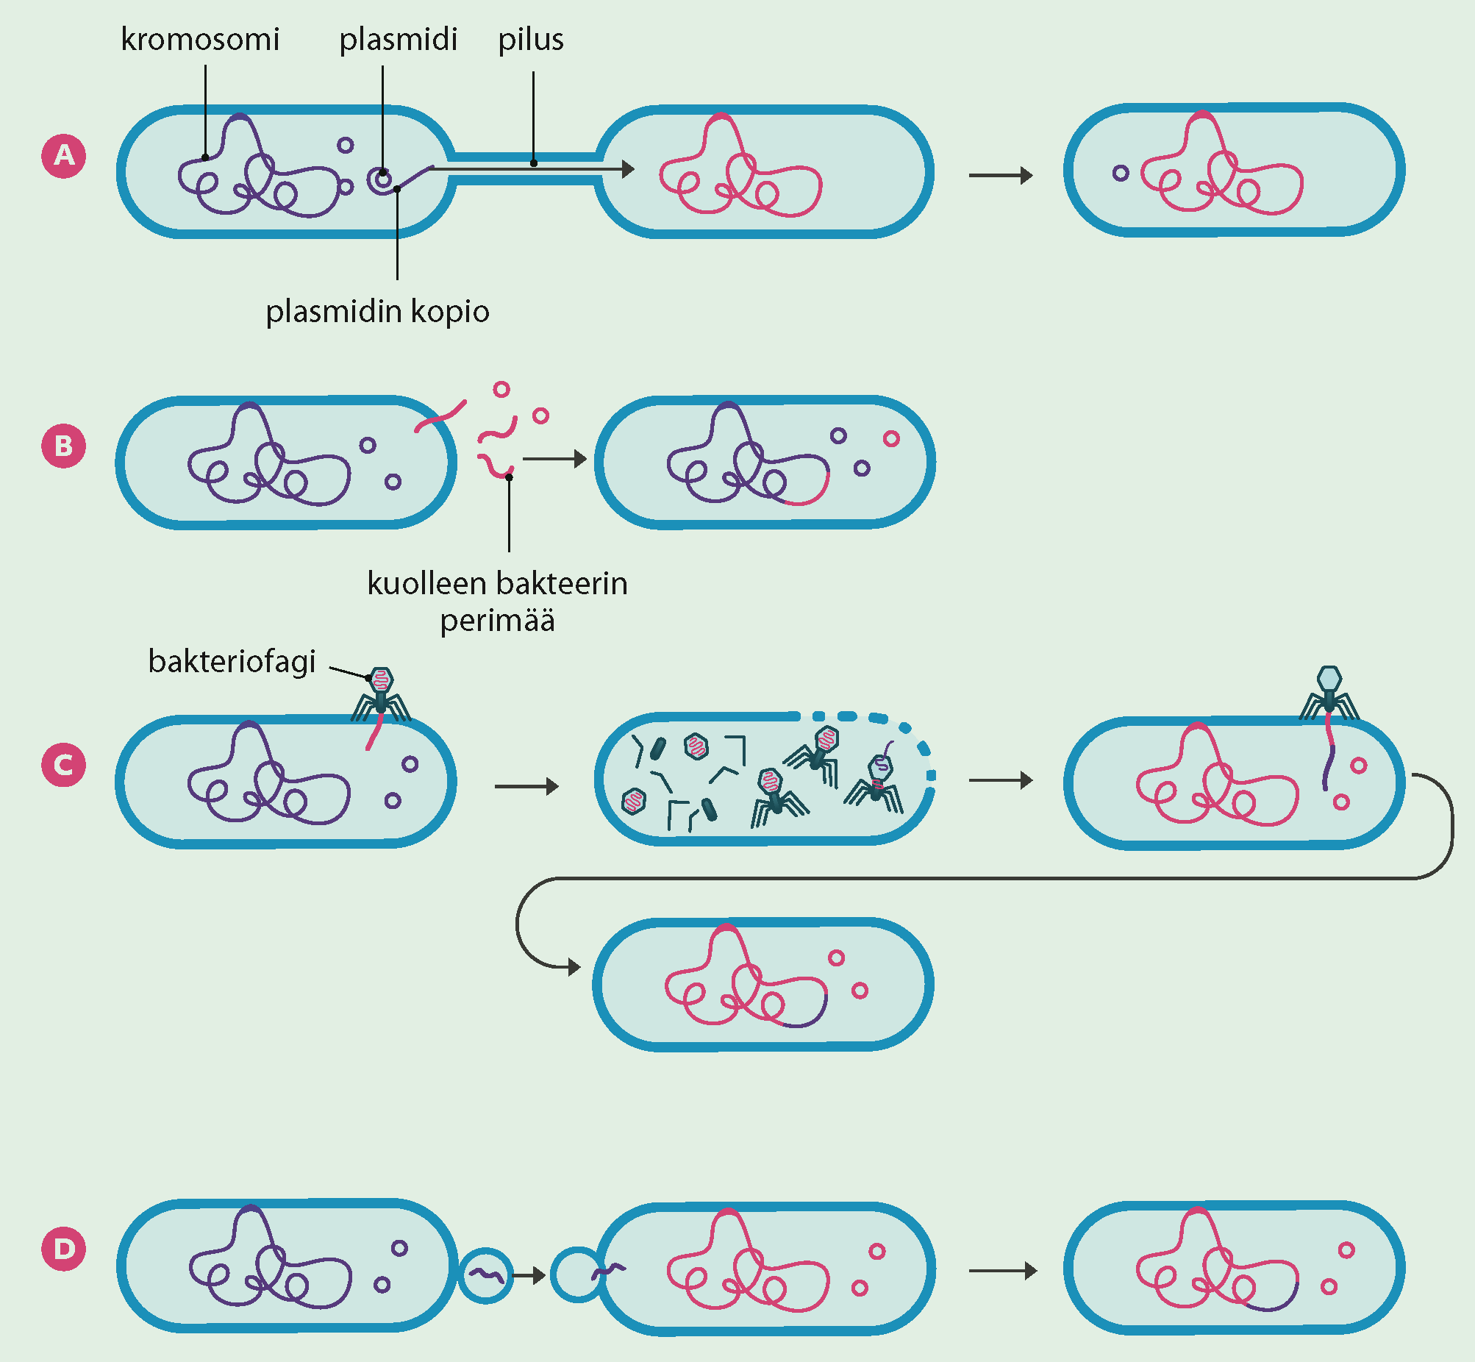
Bakteerien perinnöllinen muuntelu
Mutaatiot
bakteerit ovat haploideja, joten mutaatiot ilmenevät yleensä aina fenotyypissä
bakteerin jakautuessa uusi alleeli periytyy kaikille jälkeläisille
Horisontaalinen geeninsiirto
Konjugaatio (A)
Transformaatio (B)
Transduktio (C)
solunulkoisten vesikkelien välityksellä (D)

Slide 15
Bakteereita hyödynnetään bioteknologiassa, koska
Lisääntyvät helposti ja nopeasti jakautumalla (klooni)
Helppo kasvattaa fermentoreissa
Paljon perinnöllistä muuntelua johtuen mutaatioista ja rekombinaatiosta
haploidi perimä -> muutokset näkyvät heti ilmiasussa -> nopea evoluutio
Aiheuttaa haasteita taudinaiheuttajabakteereiden torjunnassa!
Geneettinen manipulointi helppoa
Erilaisissa olosuhteissa viihtyviä lajeja paljon (lämpötilaolot, pH, happipitoisuus)
Eri olosuhteissa toimivia entsyymejä, joista osaa hyödynnetään aktiivisesti biotekniikassa

